Slide 1


שיעור 2 - משתנים

Slide 2
תוכן
משתנים
פלט
קלט
תרגול קוד

Slide 3
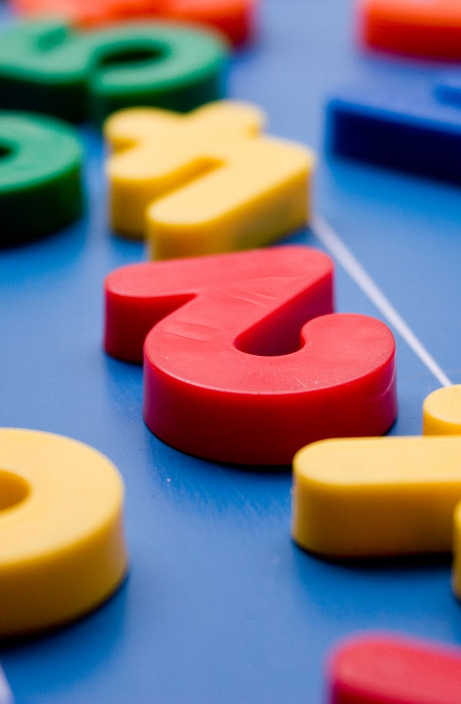




משתנים

Slide 4

משתנים
משתנים הם מקום אחסון זמני.
איך יוצרים משתנים בקוד?
סוג המשתנה
שם המשתנה
ערך המשתנה
בשפה המקצועית אומרים "הכרזתי" על משתנה.

Slide 5
סוגי המשתנים
יש 4 סוגים בסיסיים בשפת C
Int
Float
Double
Char
ישנם עוד סוגים של משתנים, אבל אלה הם הבסיסיים שבאים עם שפת C.

Slide 6
int
קיצור של integer, משתנה שיכול לשמור רק מספרים שלמים.
דוגמה לערכים אפשריים: 1, 3, 54- ,1232
גודלו בזיכרון: bytes 4
טווח ערכים: -2,147,483,647 עד 2,147,483,647
דוגמה להכרזה:

Slide 7

float
משתנה שיכול לשמור מספרים עם נקודה עשרונית.
דוגמה לערכים אפשריים: 1.5, 3.23, 54.60 ,1232.0-
גודלו בזיכרון: bytes 4
טווח ערכים: $1.175494351×{10}^{−38}$ עד $3.402823466 ×{10}^{38}$
דוגמה להכרזה:

Slide 8


double
משתנה שיכול לשמור מספרים עם נקודה עשרונית.
דוגמה לערכים אפשריים: 1.5, 3.23, 54.60 ,1232.0-
גודלו בזיכרון: bytes 8
טווח ערכים: $2.2250738585072014×{10}^{−308}$ עד $1.7976931348623158 ×{10}^{308}$
דוגמה להכרזה:

Slide 9
char
קיצור לcharacter, משתנה שיכול לשמור תווים.
דוגמה לערכים אפשריים: 'A', '1', 'S', '{'
גודלו בזיכרון: byte 1
דוגמה להכרזה:

Slide 10
סיכום משתנים בסיסים
משתנה | סוג מידע | גודל בזיכרון בבתים | ערכים לדוגמה
int | מספרים שלמים | 4 | 61
float | מספרים עשרוניים | 4 | 1.5
double | מספרים עשרוניים | 8 | 3.14159
char | תווים | 1 | 'A'

Slide 11
איזה סוג משתנה נשתמש כדי לשמור את הערך 5?
char
int
double
float

Slide 12
איזה סוג משתנה נשתמש כדי לשמור את הערך 3.1415?
char
int
double
float

Slide 13
סדר את המשתנים לפי הגודל שלהם בזיכרון
int
double
float
char
הכי קטן
הכי גדול

Slide 14
איזה סוג משתנה יכול לקבל את הערך ‘C’?
char
int
double
float

Slide 15
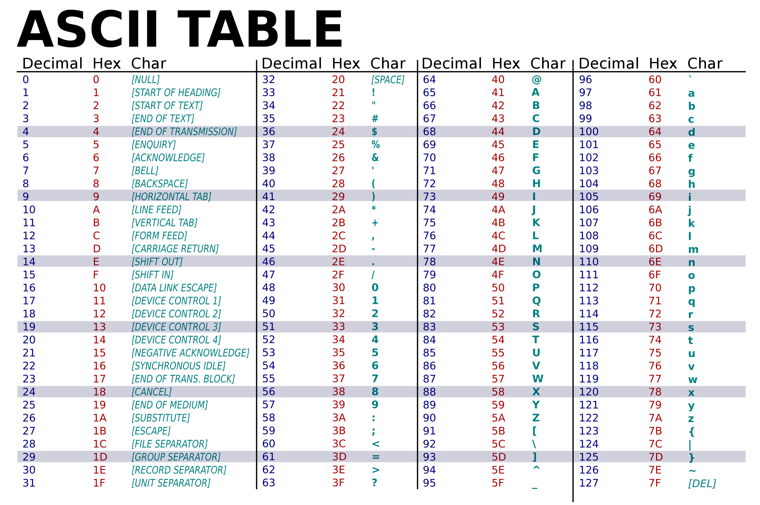
טבלת ASCII
בשביל לשמור ערכים מסוג תו, המחשב שומר טבלה שממיינת לכל מספר בטווח 0 עד 127 תו ייחודי לו.

Slide 16
אופרטורים

Slide 17
מהם האופרטורים?
אופרטורים הם פעולות שאפשר לבצע על משתנים
יש כמה סוגים של אופרטורים כמו אופרטורים בינאריים, בוליאניים או אריתמטיים.
כרגע אנחנו נשתמש רק באופרטורים אריתמטיים.

Slide 18
אופרטורים אריתמטיים
סימן | פעולה | דוגמה
+ | מבצע פעולת חיבור בין שני מספרים | 1 + 2 = 3
- | מבצע פעולת חיסור בין שני משתנים | 4 – 2 = 2
* | מבצע פעולת כפל בין שני משתנים | 8 * 7 = 56
/ | מבצע פעולת חילוק בין שני משתנים | 121/11 = 11
% | מבצע פעולת חילוק, ומחזיר את השארית | 58%5 = 3

Slide 19
תרגול שימוש באופרטור %, סדר את תוצאות החישובים מהקטן לגדול ביותר
9%10
128%5
1949%2
15%3
12%10
הכי קטן
הכי גדול

Slide 20
המרות

Slide 21
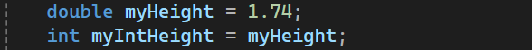
מה יהיה הערך של myIntHeight?

Slide 22


מה זה המרה?
כאשר אנחנו מכניסים ערך של משתנה מסוג אחד לתוך משתנה מסוג אחר, אנחנו מבצעים המרה בין משתנים.
דוגמה:
הקומפיילר לא תמיד ייתן לנו להמיר משתנים מכוון שחלק מהמרות עלולות לגרום לאיבוד מידע.
יהיו פעמים שאף על פי שהקומפיילר מזהיר אותנו, עדיין נרצה לבצע את ההמרה ולכן נצטרך להכריח את הקומפיילר לבצע את ההמרה בכל זאת.
איך עושים זאת?
דוגמה:

Slide 23
סווג את ההמרות הבאות
עלולות לאבד מידע
בטוחות
char -> double
char -> int
double -> char
float -> double
int -> double
char -> float
int -> float
int -> char
double -> float
double -> int
float -> int
float -> char

Slide 24
קבועים

Slide 25
מהם משתנים קבועים
משתנים שהערך שלהם לא יכול להשתנות הם משתנים קבועים.
אנחנו נכריז על משתנה בתור קבוע בעזרת הפקודה const.
דוגמה:
אם ננסה לשנות את הערך של משתנה קבוע, נקבל שגיאה מן הקומפיילר שאומרת שאי אפשר לשנות את ערכו.

Slide 26
סיימנו משתנים

Slide 27
פלט – הפקודה printf

Slide 28
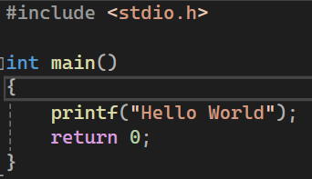
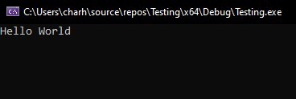
מהי הפקודה printf?
הפקודה printf רושמת (או בשפה המקצועית "מדפיסה") למסך טקסט מסוים שהמתכנת בוחר להציג.
לדוגמה:

Slide 29
הספרייה stdio.h
ראשי תיבות של standard input output, הספרייה stdio.h כוללת בתוכה הרבה פקודות מובנות של שפת C. הפקודה printf גם נכללת בתוך stdio.h ולכן כל פעם שנרצה להשתמש בה נצטרך להוסיף את הספרייה לקוד שלנו.
בשביל להוסיף את הספרייה, נוסיף את השורה #include <stdio.h> בתחילת הקוד.
דוגמה:

Slide 30


האם אפשר להדפיס משתנים?
כן!
לדוגמה:
בשביל לציין שאנחנו רוצים להדפיס משתנה, נרשום % ואז אות שנועדה לציין את סוג המשתנה. לאחר מכן, נוסיף פסיק ונרשום את שם המשתנה בתוך הסוגריים כדי לציין לפקודה שאנחנו רוצים להדפיס את המשתנה הזה.

Slide 31
הדפסות של סוגי משתנים שונים
משתנה | איך להדפיס
int | %d
float | %f
double | %lf
char | %c

Slide 32
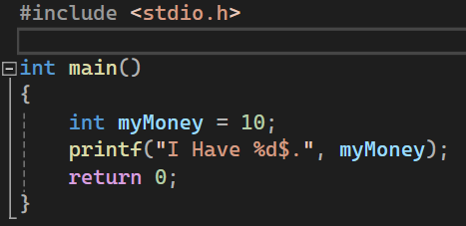
מה יודפס בקוד הבא?
I have 10$
I Have 10$
Hello World
I Have 20$

Slide 33
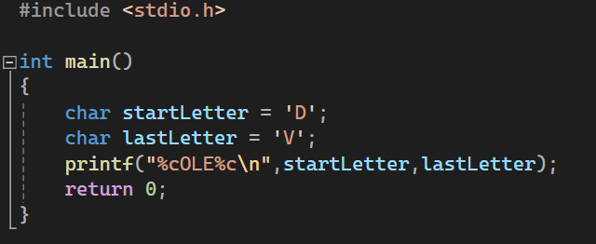
מה יודפס בקוד הבא?
OLE
VOLED
LOL
DOLEV

Slide 34
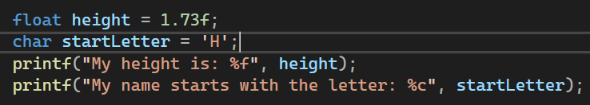
מה יודפס בקוד הבא?
Hello World
My height is: 1.73My name starts with the letter: H
My height is: 1.73
My name starts with the letter: H
My height is: 1.74
My name starts with the letter: A

Slide 35
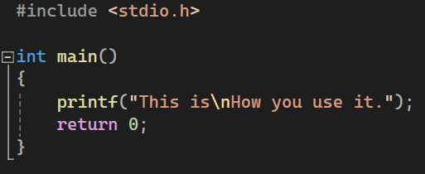

הורדת שורה
לפעמים נרצה להדפיס טקסט בשורה חדשה, בשביל זה יש את התו המיוחד ‘\n’.
התו ‘\n’ יורד שורה.
דוגמה:

Slide 36
תווים מיוחדים בהדפסה
תו | מטרה
\n | הורדת שורה
\t | 4 רווחים (כמו טאב במקלדת)
\\ | מדפיס \
%% | מדפיס %

Slide 37
סיימנו פלט

Slide 38
קלט – הפקודות scanf וgetchar

Slide 39
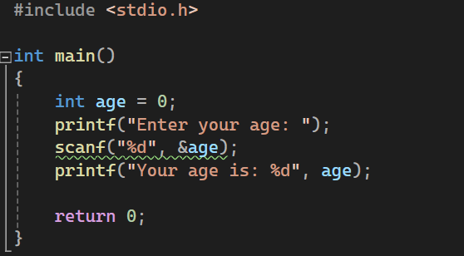

scanf
הפקודה scanf נועדה לאפשר לנו לקלוט מידע מן המשתמש, המידע שנקלוט ישמר בתוך משתנה שאנו הגדרנו.
דוגמה:
הפקודה scanf נמצאת בספרייה stdio.h ולכן אם נרצה להשתמש בה נצטרך להוסיף אותה בתחילת הקוד.

Slide 40
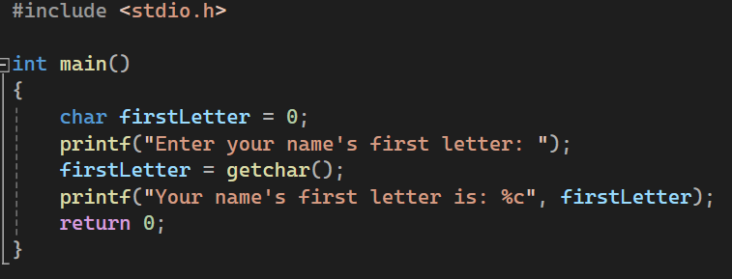
getchar
הפקודה getchar קולטת תו אחד מהמשתמש.
דוגמה:
הפקודה getchar נמצאת בתוך הספרייה stdio.h, ולכן אם נרצה להשתמש בה נצטרך להוסיף את הספרייה בתחילת הקוד.

Slide 41
getchar vs scanf
שני הפקודות יכולות לקלוט תו אחד מן המשתמש, אז למה צריך את שניהם?
בעיקרון, שניהם מביאים תוצאות דומות אבל איך שהם פועלים מאחורי הקלעים זה מה ששונה, אפשר להגיד שgetchar מהיר יותר שמדובר בקליטה של תו אחד, ונוח יותר לשימוש.

Slide 42
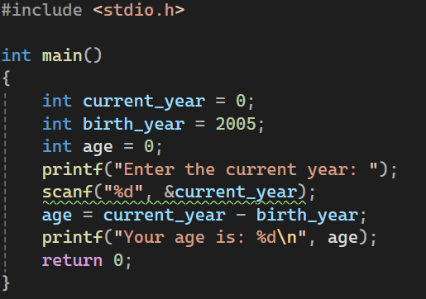
מה יודפס בקוד הבא אם נכניס 2025?
Your age is: 19
Your age is: 20
Your age is:
תהיה שגיאה

Slide 43
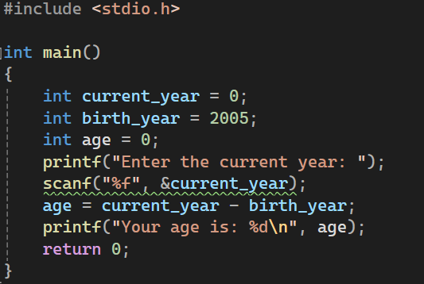
מה יודפס בקוד הבא אם נכניס 2025?
Your age is: 19
Your age is: 20
Your age is:
תהיה שגיאה

Slide 44
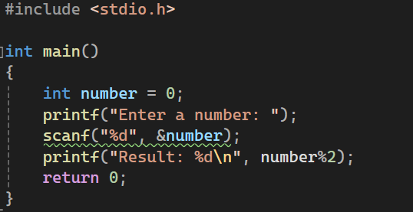
מה הקוד הבא עושה?

Slide 45
סיימנו קלט

Slide 46
תרגול קוד – הצפנת קיסר

Slide 47
מה זה הצפנה?

Slide 48
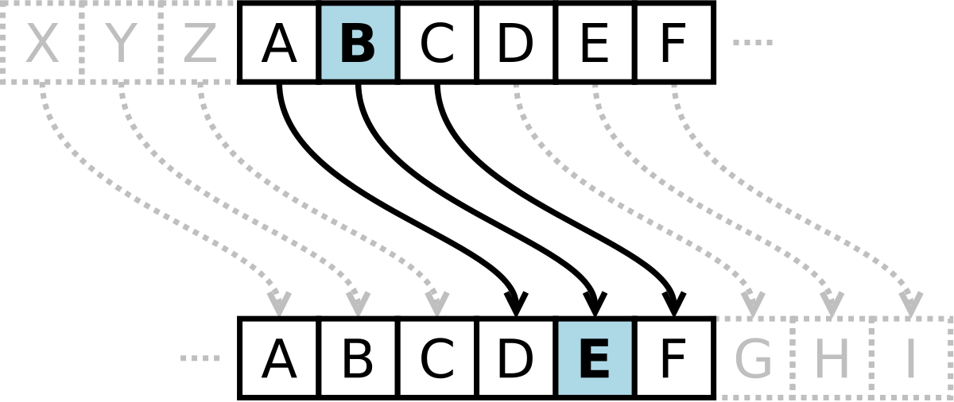
הצפנת קיסר

Slide 49
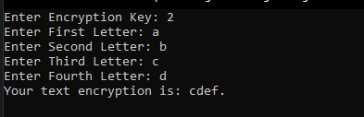
תרגול קוד
כתבי קטע קוד שמקבל מהמשתמש את המפתח של הצפנת הקיסר ו4 תווים להצפין, הקוד ידפיס את הטקסט המוצפן.
דוגמה:

Slide 50
סיימנו

